Slide 1
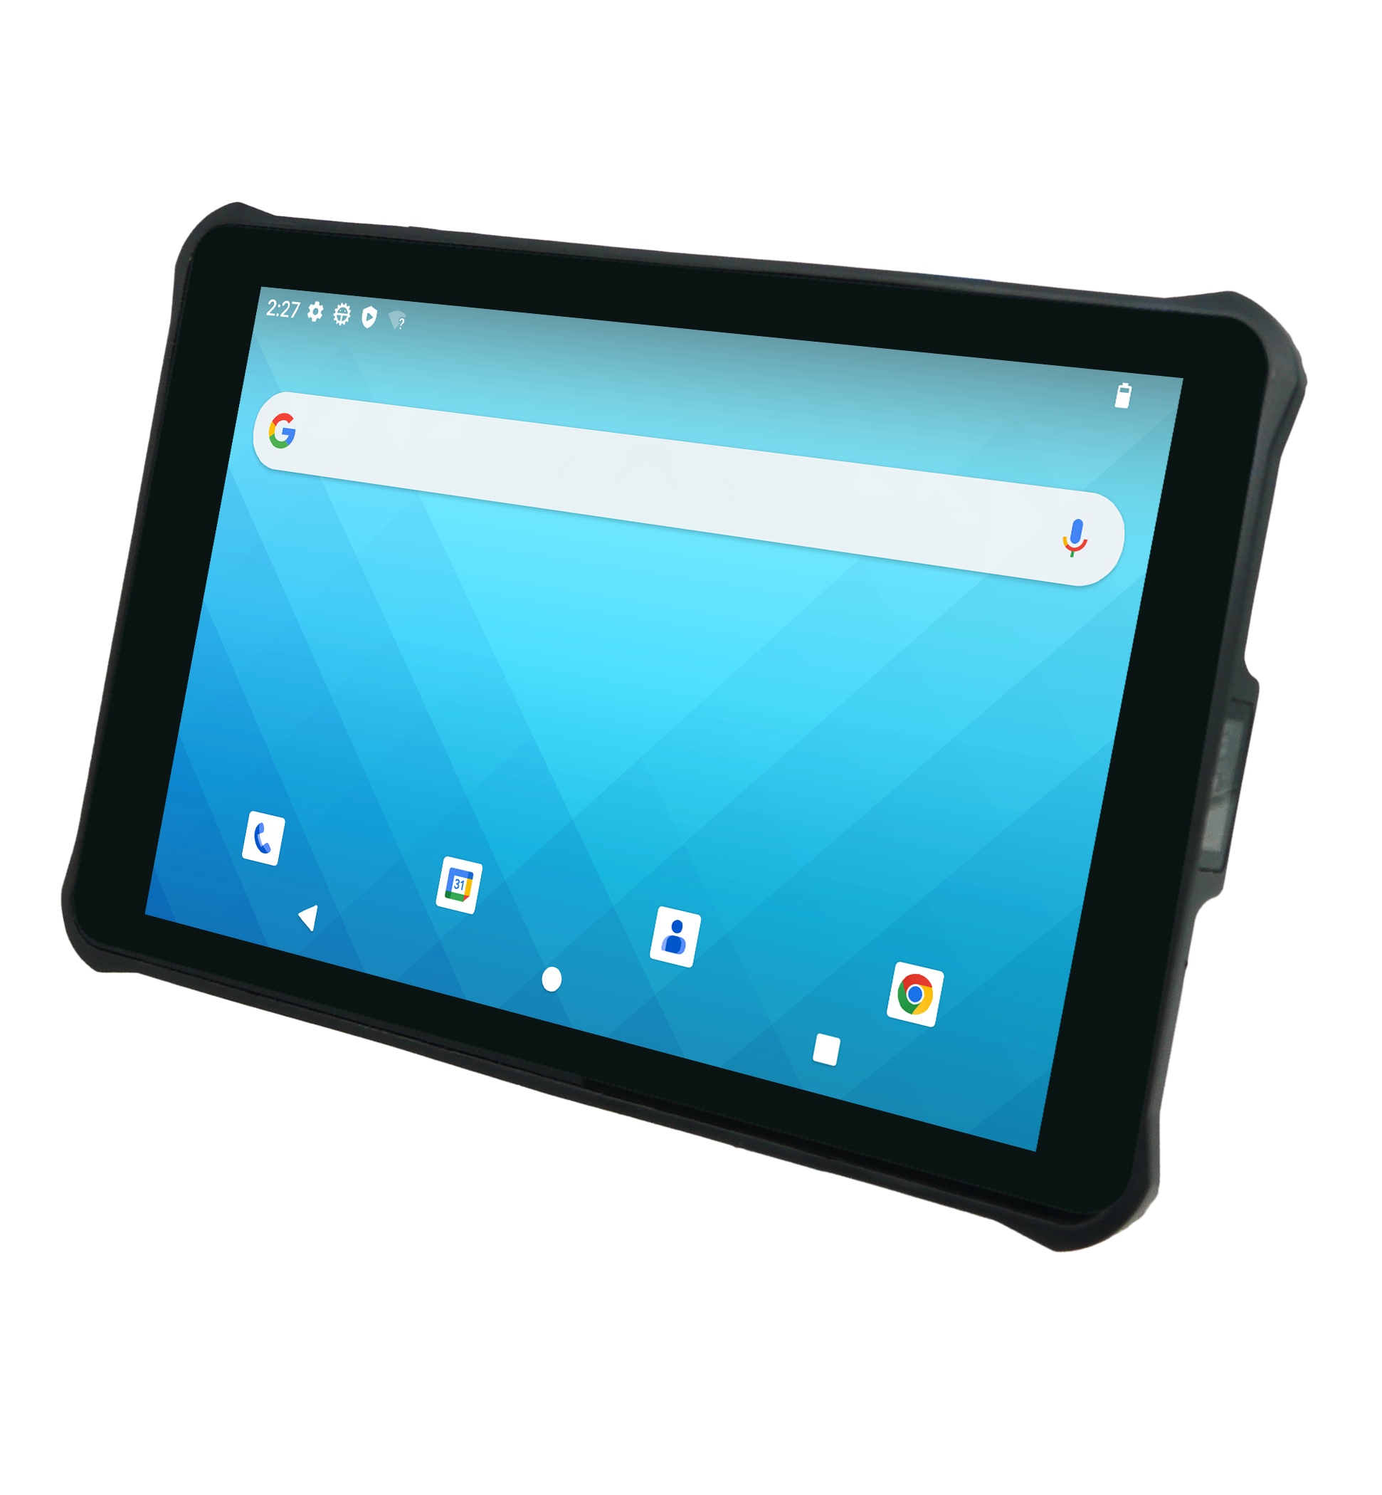

Tablette durcie RT112 Unitech
Nom client
XX/XX/XX

Slide 2
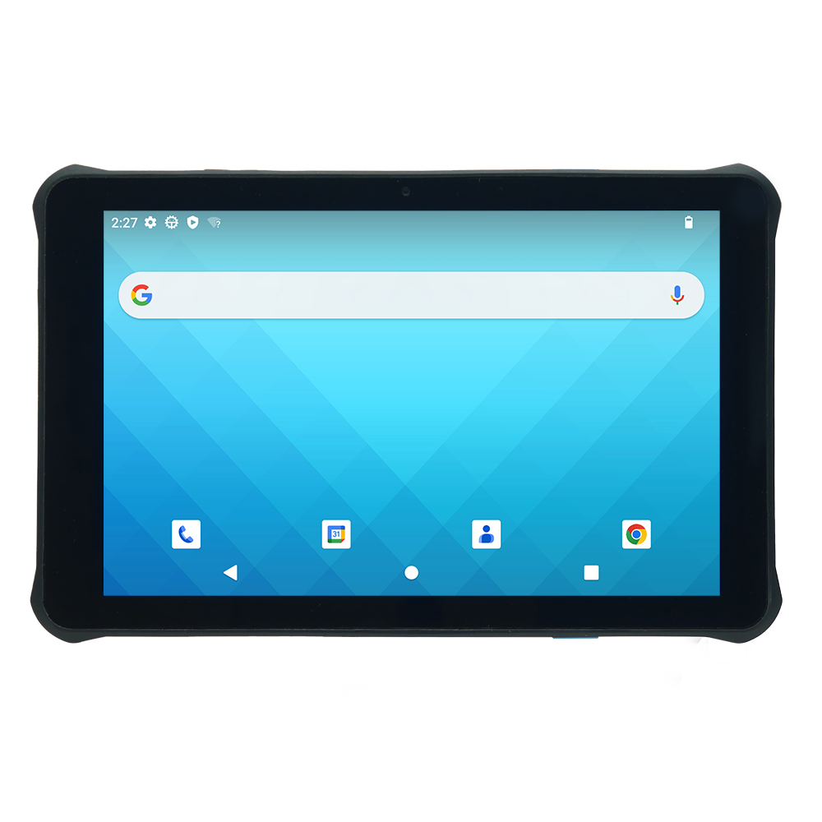
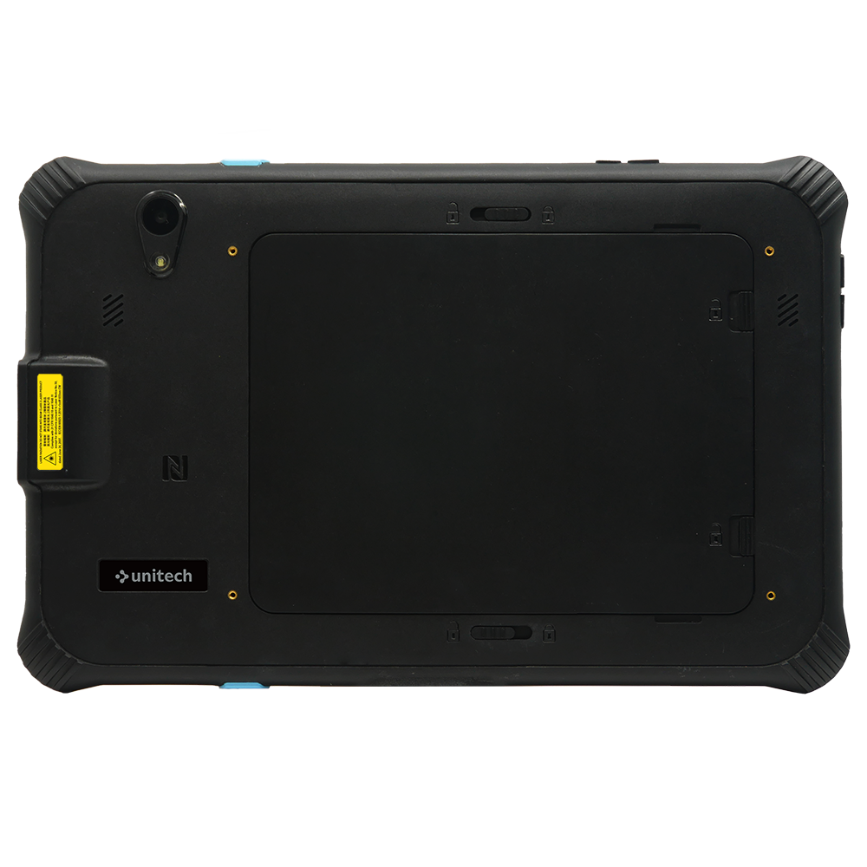
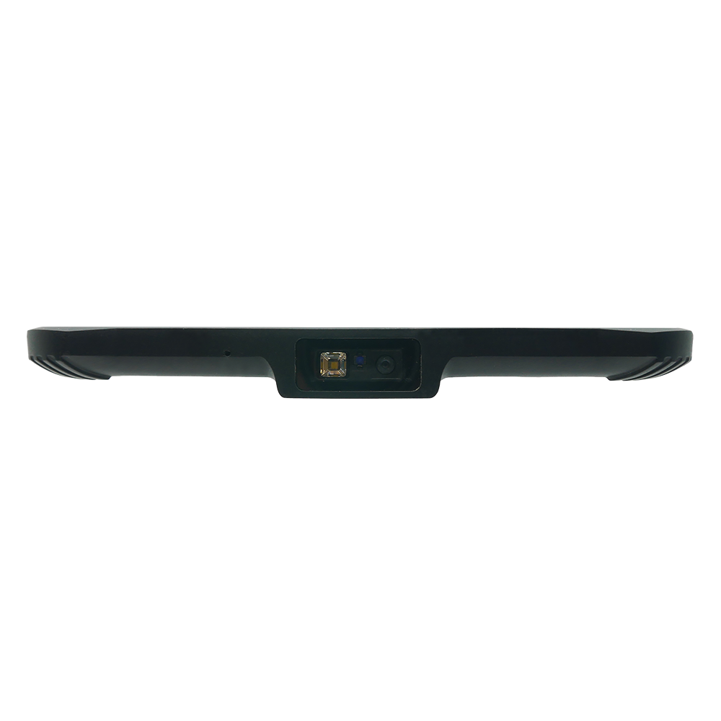







Tablette RT112 Unitech (écran 10.1’’)
Modèle récent, la RT112 est la tablette entrée/milieu de gamme du constructeur Unitech. Elle dispose d’un écran de 10’’1 et supporte Android 13 jusqu’à Android 15.
Performances et sécurité pour les environnements exigeants : Sous Android 13, la RT112 est une tablette durcie de 10,1 pouces équipée d’un processeur Hexa-Core 64 bits atteignant 2,1 GHz. Conçue pour les tâches exigeantes et le multitâche fluide, elle bénéficie des certifications Google Mobile Services (GMS) et Android Enterprise Recommended (AER), garantissant un environnement professionnel sécurisé et optimisé.
Lecture codes-barres haute performance : Dotée d’une technologie avancée de lecture 1D/2D, la tablette durcie RT112 propose en option un module capable de scanner des codes-barres jusqu’à 10 mètres de distance. Grâce à sa connectivité 5G et Wi-Fi 6E, elle offre une solution idéale pour les secteurs de l’entreposage, du commerce et de la logistique. Que ce soit à courte ou longue portée, elle assure une lecture rapide et efficace, optimisant ainsi la productivité des utilisateurs.
Connectivité sans faille pour une communication optimale : Équipée du Bluetooth® 5.2, du Wi-Fi 6E avec itinérance rapide et de la connectivité 5G, la tablette durcie RT112 permet une collecte de données en temps réel. Les utilisateurs peuvent scanner un article et accéder instantanément aux stocks ou passer une commande en ligne. Offrant une expérience fluide et une productivité accrue, elle garantit des téléchargements et des transferts rapides sur des réseaux fiables.
Plateforme IoT 5G pour une connectivité optimale : Grâce à la plateforme Qualcomm 5430 5G IoT, la tablette RT112 assure une intégration fluide aux technologies de demain. Sa connectivité 5G ultra-rapide garantit des transferts de données instantanés et une expérience en ligne réactive. Conçue pour durer, elle offre un cycle de vie prolongé, en faisant un investissement fiable et pérenne pour les environnements connectés.
Wifi 6E
5G
Bluetooth 5.2
13 MP arrière
5 MP avant
ANDROID
13 À 15
LOGISTIQUE
RETAIL
TECHNICIENS
IP67
IP68 (option)
6 Go RAM
128 Go Flash
690 g

Slide 3

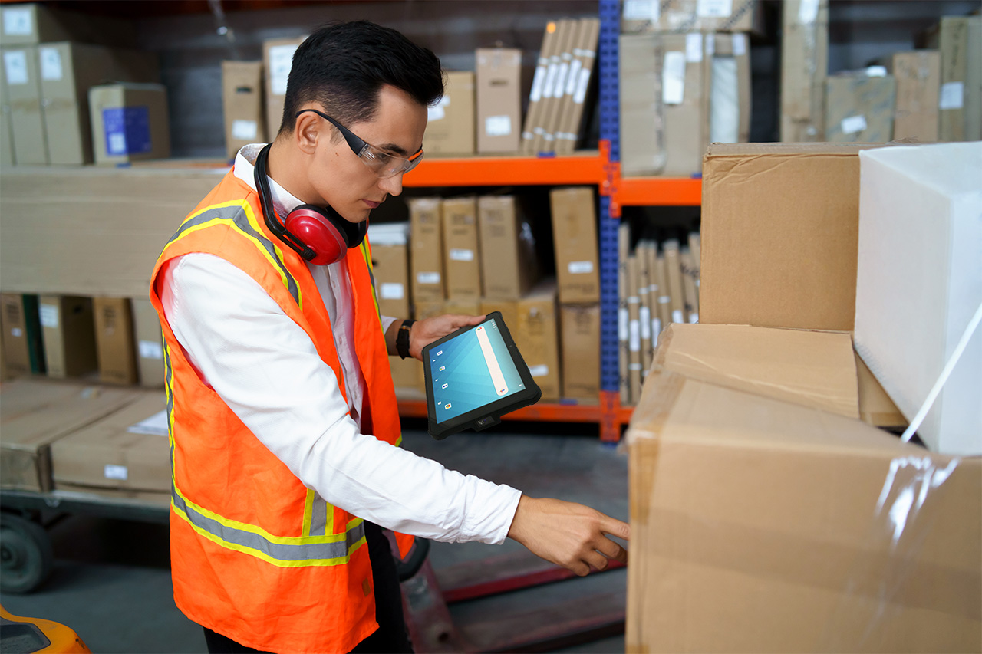
Tablette RT112 Unitech (écran 10.1’’)
1. Caractéristiques
OS
    Android 13 à 15
Résistance aux chutes
    Chutes multiples de 1,5 m sur du béton selon norme MIL-STD-810H
Écran 10.1’’ (1 920 x 1 200) LDC Display 500 nits, verre Gorilla Glass, interface utilisateur multi-touches avec capacitif, stylet, gant (épaisseur < 4 mm), compatibilité avec doigts mouillés
Écran
Indice d’étanchéité
IP67 ; IP68 (en option)
Qualcomm Snapdragon™ 5430 Hexa Core Processor, 64bits, 6x CPU, jusqu’à 2.1 GHz
Dimensions
260 mm x 165 mm x 12 mm
Processeur
Poids
    690 g
Mémoire
    6 Go RAM ; 128 Go Flash
Humidité
    De 5% à 95% sans condensation
Wifi
    Wi-Fi 6E, 2.4GHz & 5GHz & 6GHz
    IEEE 802.11a/b/g/n/ac/ax/d/e/h/i/k/r/v (2x2 MU-MIMO)
    Arrière : 13 mégapixels avec flash LED et auto-focus, prise en charge de l’API Google Arcode et Depth
    Avant : 5 mégapixels avec mise au point fixe
Caméra
Cellulaire
    Prise en charge : 2G ; 3G ; 4G, 4G LTE ; 5G
GPS
GPS, BeiDou, Glonass, Galileo, QZSS, NavIC et SBAS (pour modèle WWAN uniquement)
Bluetooth
    Bluetooth® 5.2
Batterie
Batterie amovible 8 800 mAh
Garantie
    12 mois
Température
Température en fonctionnement: de -20°C à 55°C
Température de stockage: de -40°C à 70°C
Lecteur
1D/2D et postal
Interfaces
    Emplacement x1 nano SIM, x1 carte micro SD (ou x2 nano SIM)
USB
USB 3.1 Type-C x1

Slide 4
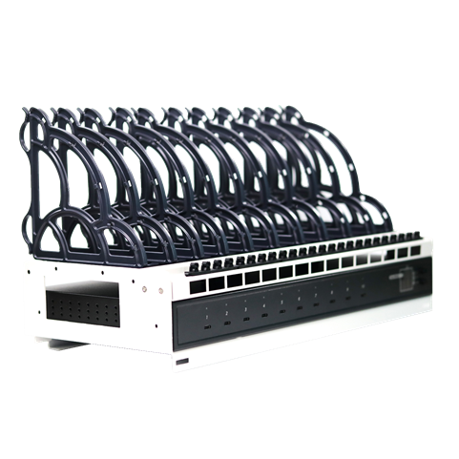
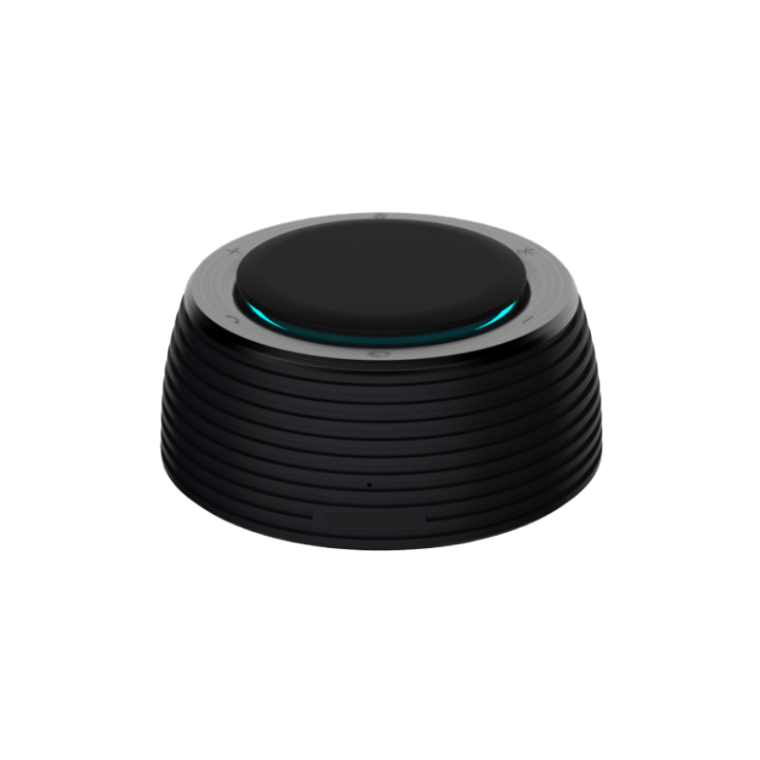
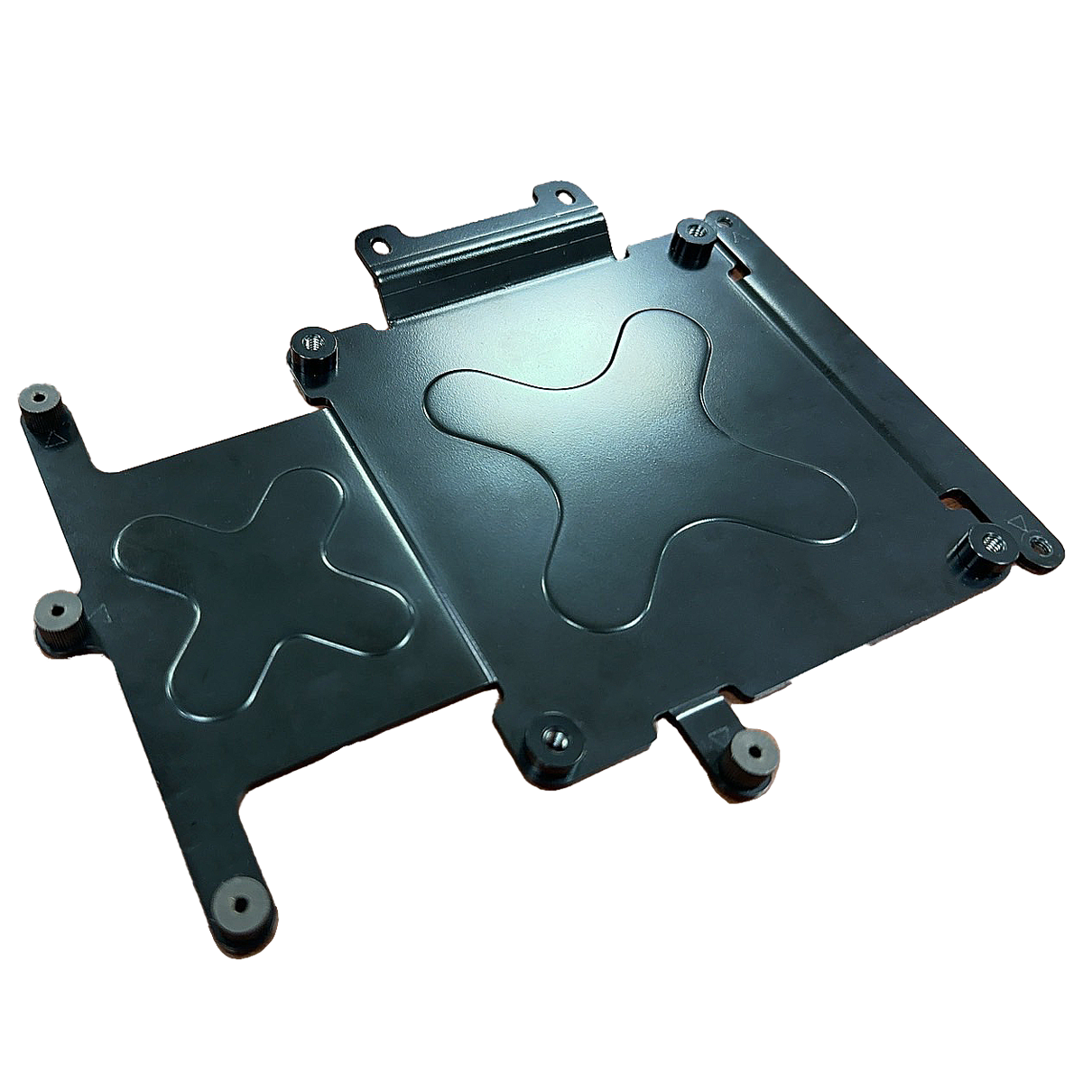
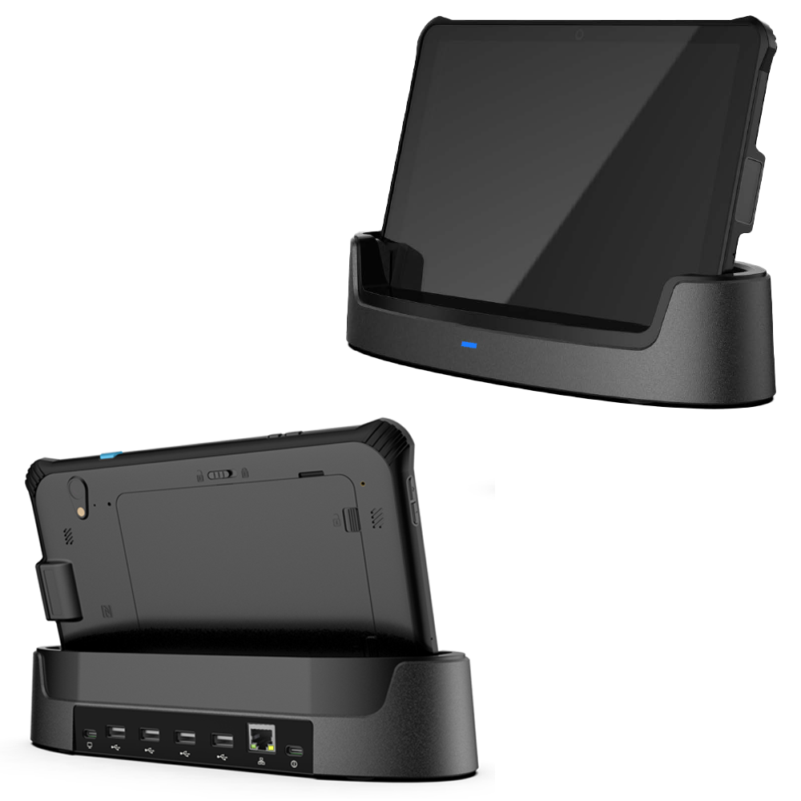
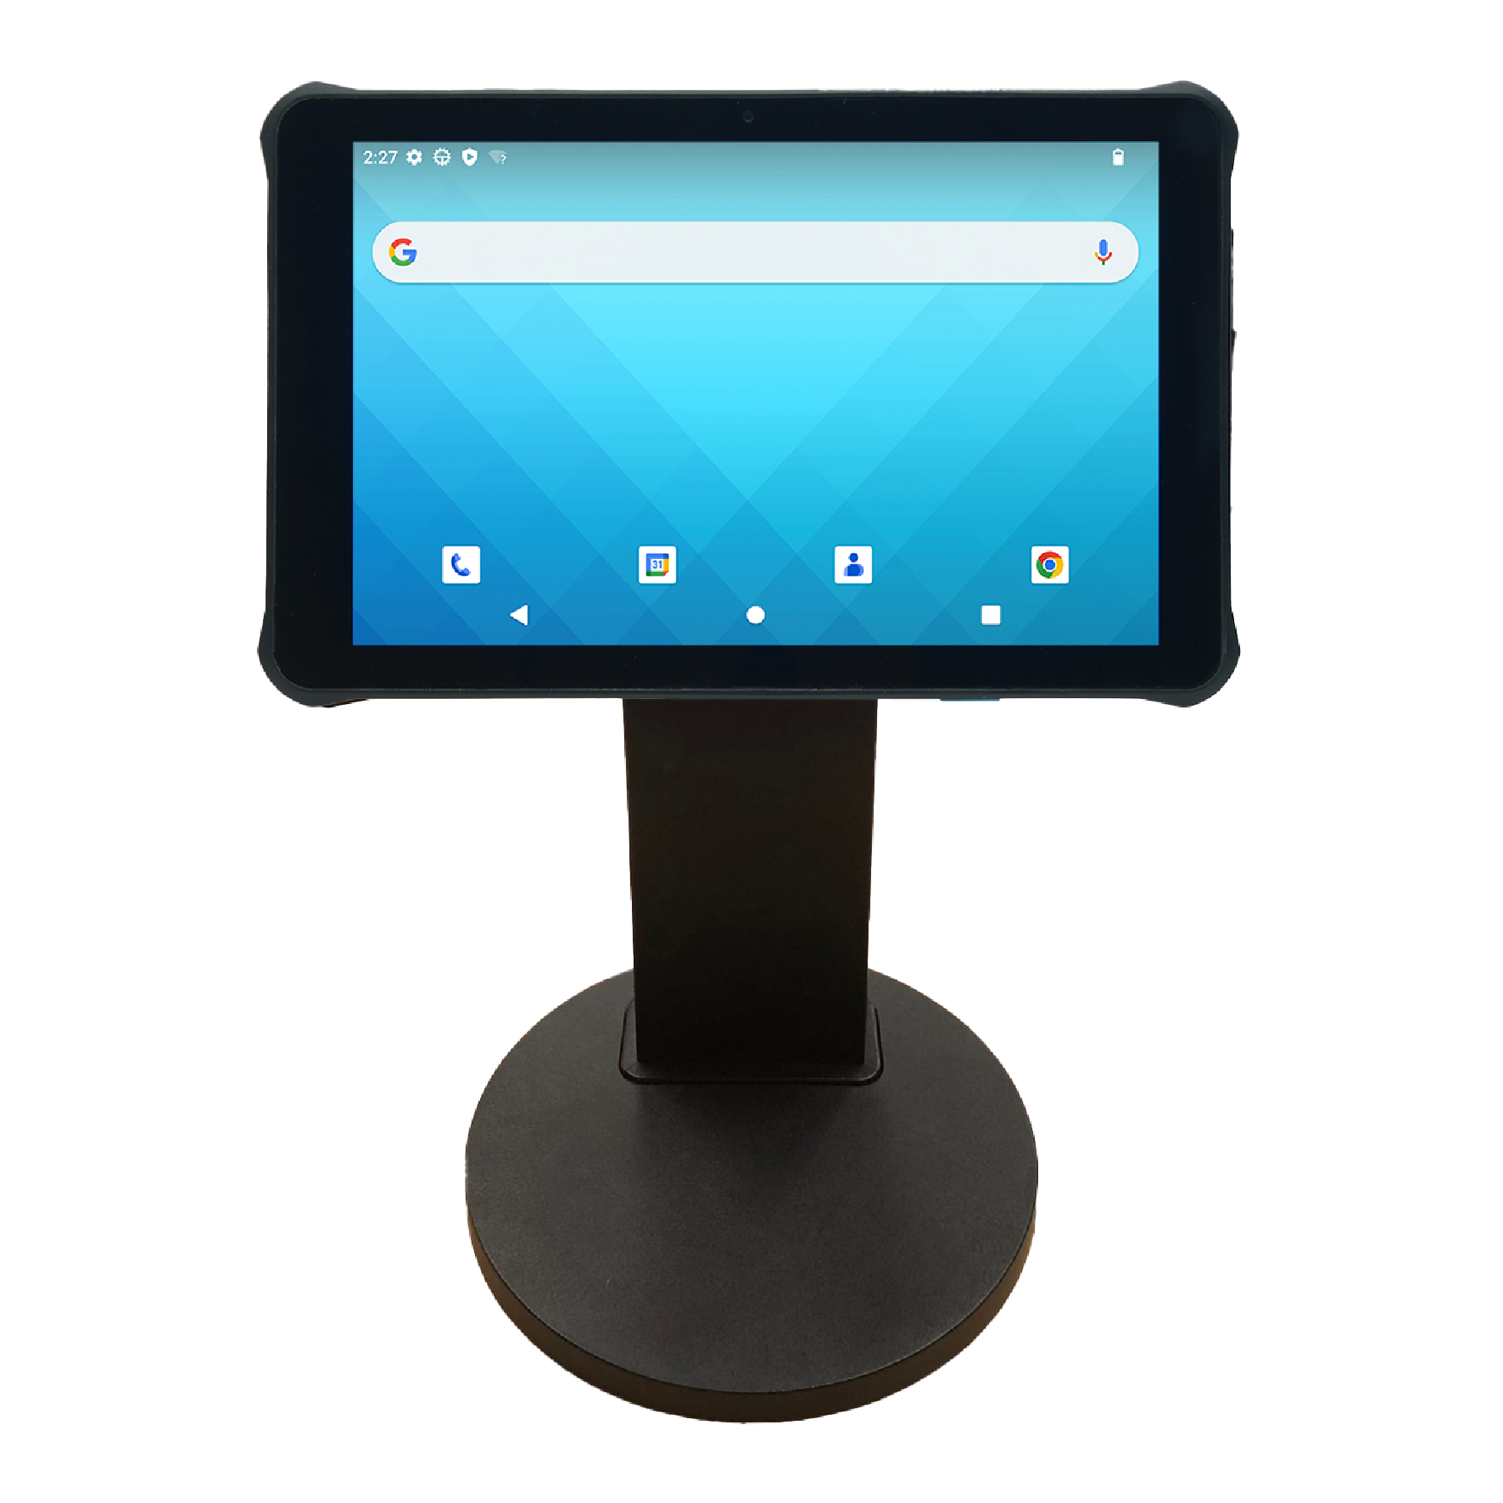
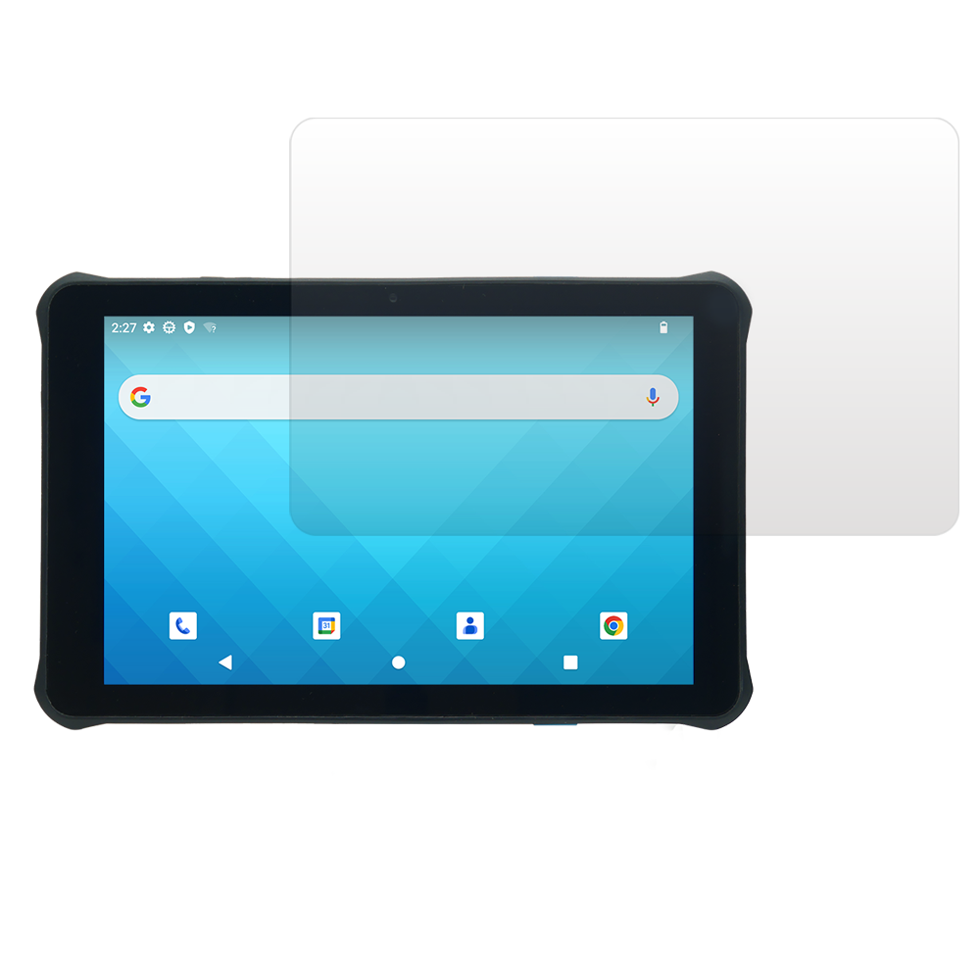
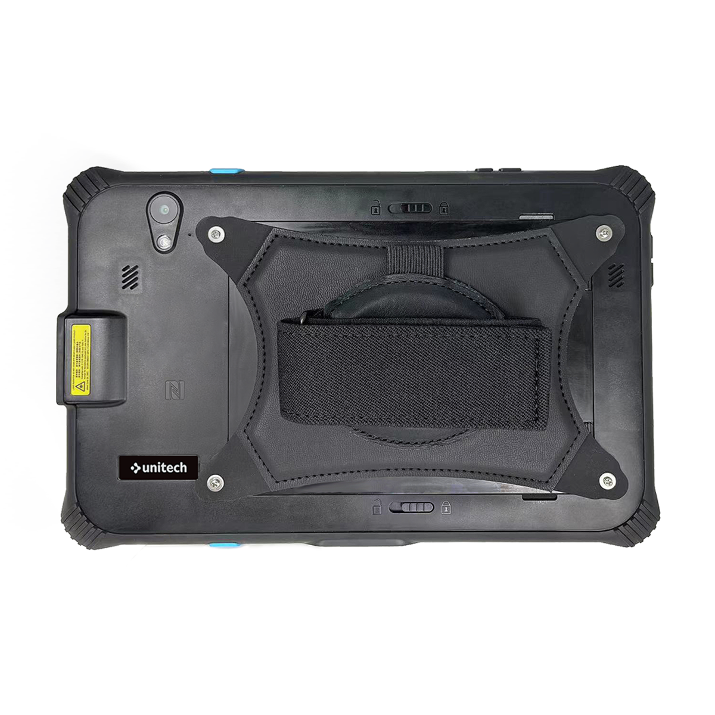
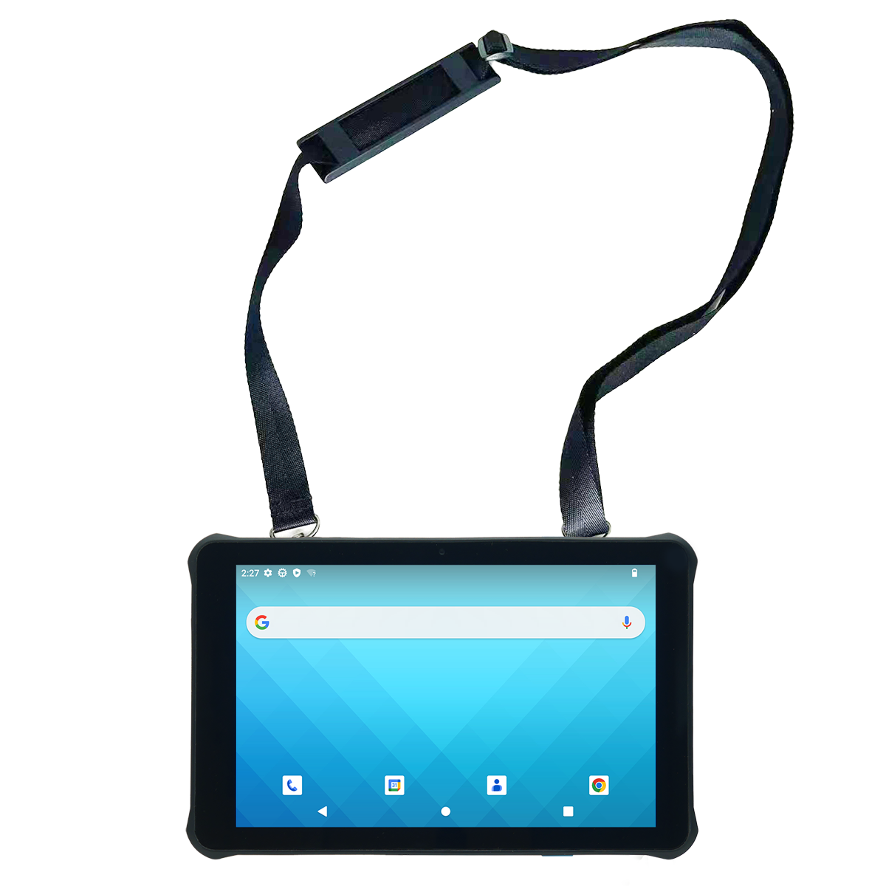
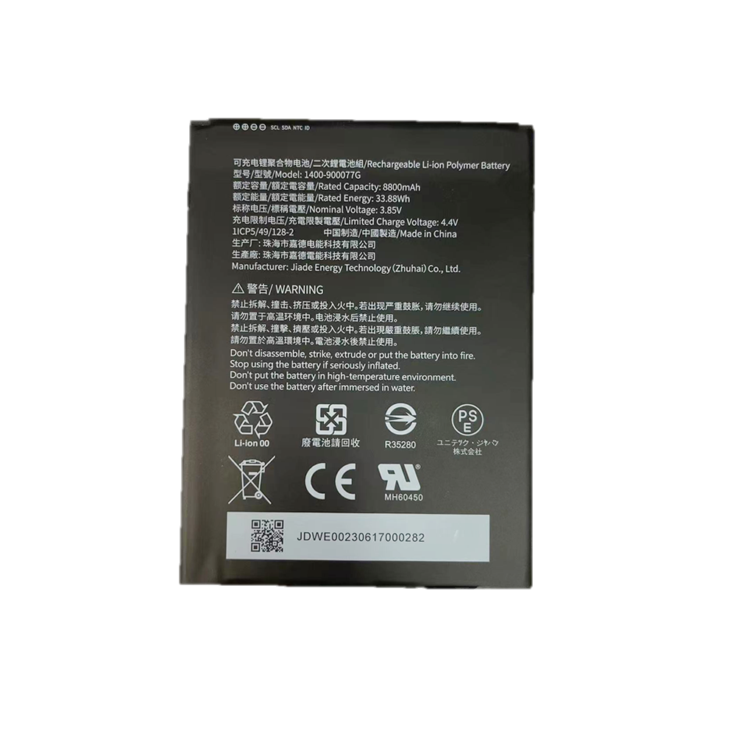
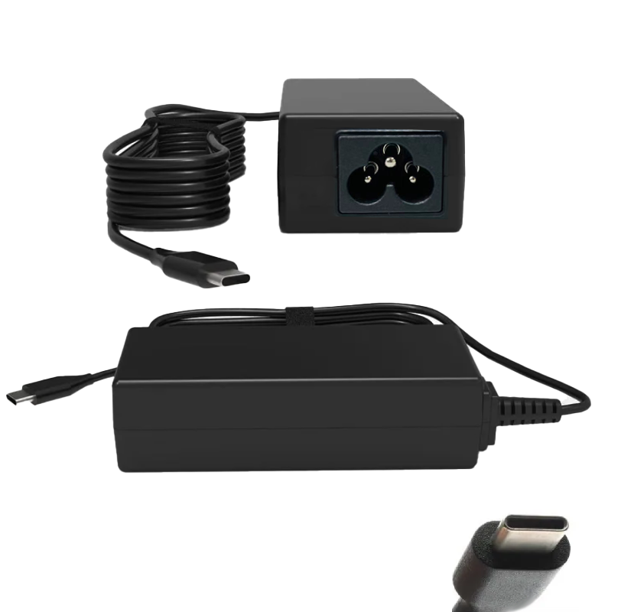
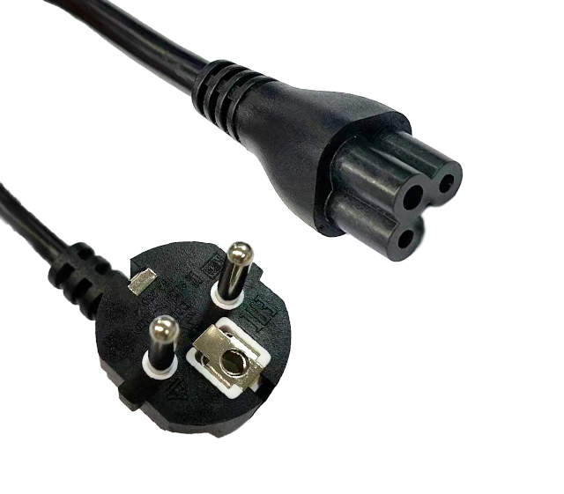
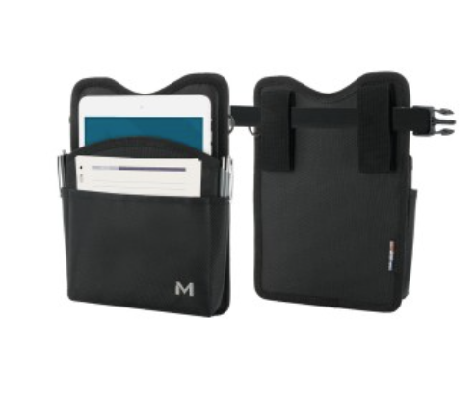
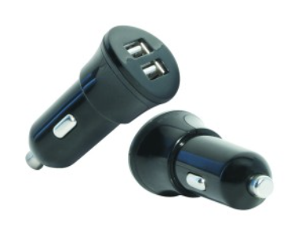
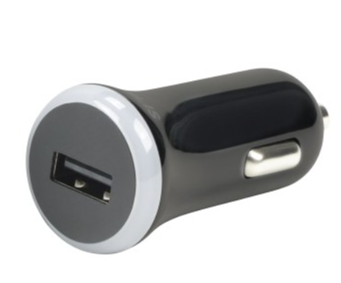
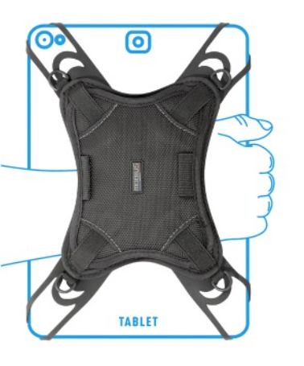
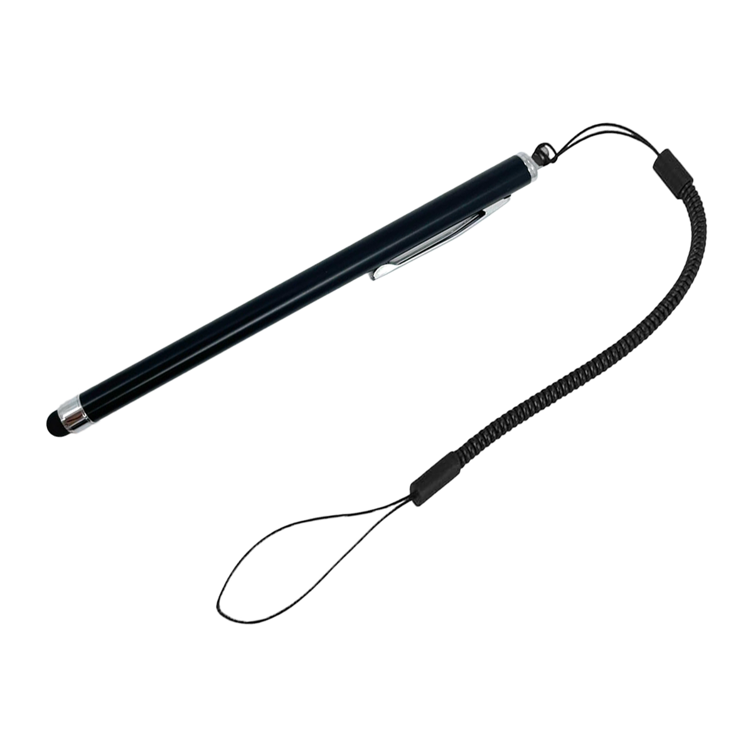
Tablette RT112 Unitech (écran 10.1’’)
2. Accessoires
Support POS
Support VESA
Socle de charge multi-positions type-C
Enceinte Bluetooth
Craddle bureau
Écran de protection
Poignée rotative
Alimentations socles de charge
Batterie 8 800 mAh
Bandoulières
Stylet capacitif
Holster avec poche
Chargeur allume-cigare
Patte de saisie avec bandoulière et porte-stylets

